Slide 1
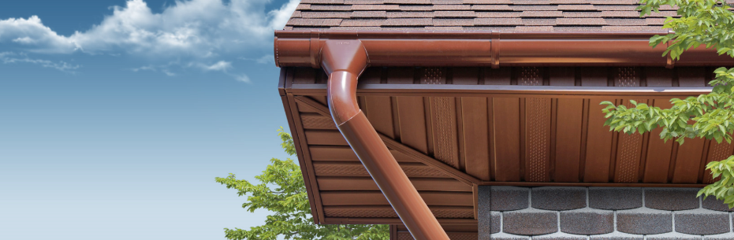
ВИНИЛОВЫЕ СОФИТЫ
Практичный способ подшивки свесов кровли

Slide 2
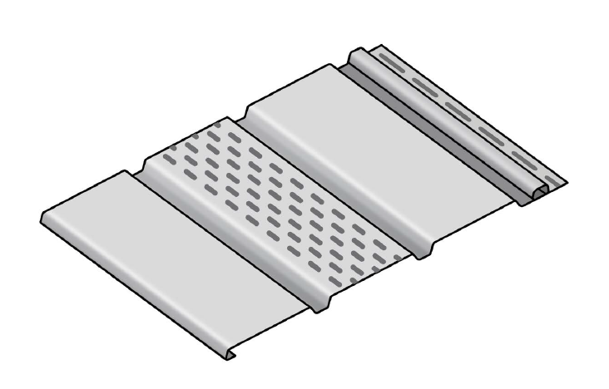
СОДЕРЖАНИЕ
1. ОПИСАНИЕ
2. ОБЛАСТЬ ПРИМЕНЕНИЯ
3. ПРЕИМУЩЕСТВА
4. РАЗНОВИДНОСТИ СОФИТОВ
5. КОМПЛЕКТУЮЩИЕ
6. РЕКОМЕНДАЦИИ ПО МОНТАЖУ
7. ТЕХНИЧЕСКИЕ ХАРАКТЕРИСТИКИ И ЛОГИСТИЧЕСКИЕ ПАРАМЕТРЫ

Slide 3
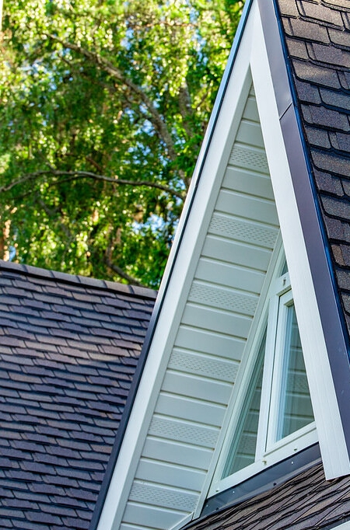

ВИНИЛОВЫЕ
СОФИТЫ
Панели для оформления карнизов типа «софиты» и соединительные профили ТЕХНОНИКОЛЬ изготавливаются из надежного, высококачественного поливинилхлорида и/или сополимеров винилхлорида с различными добавками на современном немецком оборудовании.
Софиты способствуют улучшению вентиляции подкровельного пространства, являются неотъемлемой частью кровельных работ и завершающим декоративным этапом оформления карнизных свесов крыши.

Slide 4
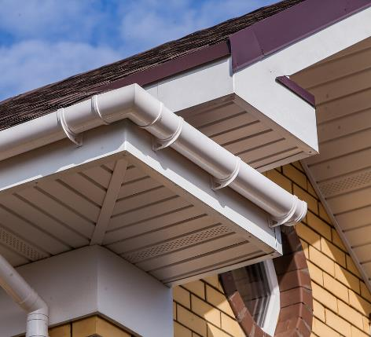
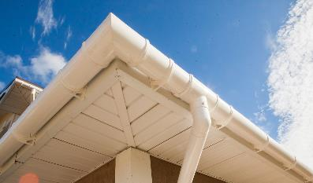
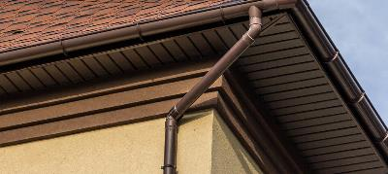
ОБЛАСТЬ ПРИМЕНЕНИЯ
Предназначены для организации вентиляции подкровельного пространства, а также для декоративного оформления горизонтальных поверхностей - открытых свесов крыши, крыш веранд и террас жилых, административных и коттеджных зданий во всех климатических зонах при температуре окружающего воздуха от минус 50 °С до плюс 50 °С. Сочетаются с различными видами фасадов и кровель.

Slide 5



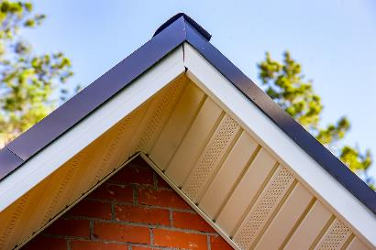



ПРЕИМУЩЕСТВА
Софиты и соединительные профили из поливинилхлорида – двухслойные изделия, производимые методом ко-экструзии.
Использование ПВХ разного состава позволяет гарантировать стабильность форм и стойкость цвета во всех климатических зонах.
Не создают нагрузку на конструкцию свесов кровли
Не повергаются коррозии
  Не поддерживают горение
Простой и быстрый монтаж
Эксплуатируются при температуре окружающей среды от -50° до +50°С
Срок службы - 50 лет

Slide 6
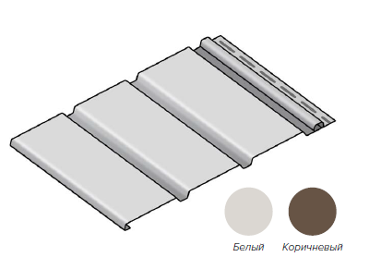
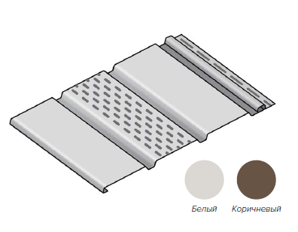
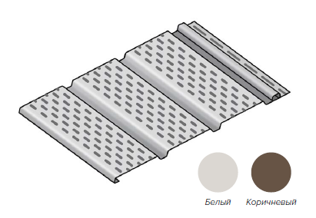
РАЗНОВИДНОСТИ СОФИТОВ
БЕЗ ПЕРФОРАЦИИ
ЧАСТИЧНО
ПЕРФОРИРОВАННЫЙ
ПОЛНОСТЬЮ
ПЕРФОРИРОВАННЫЙ
Подходят для оформления потолка в любом нежилом помещении (терраса, беседка, гараж, крыльцо). Используются там, где не нужна вентиляция или на фронтонных свесах.
Обеспечивают необходимый забор воздуха в подкровельное пространство и наименьшее попадание пыли. Используются на карнизных свесах.
Используются для лучшей циркуляции воздуха в подкровельном пространстве (карнизы и фронтоны). Перфорированные софиты устроены
таким образом, чтобы обеспечить
наилучший приток воздуха в
вентиляционный зазор, а также
защитить подкровельное пространство
от проникновения птиц и насекомых.
Обеспечивают долговечность кровли.
Размеры панели: 3х0,34 м
Полезная ширина панели: 0,308 м
Полезная площадь панели: 0,924 м2

Slide 7
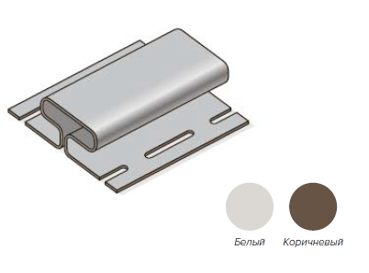
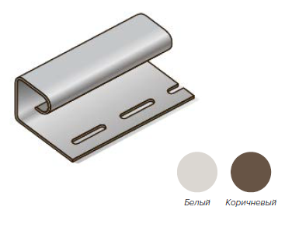
КОМПЛЕКТУЮЩИЕ
ПРОФИЛЬ «Н»
ПРОФИЛЬ «J»
Соединительный профиль, предназначен для:
Скрытия швов между панелями;
Соединения панелей между собой при наращивании длины;
Перехода от одного цвета к другому.
Направляющий профиль для обрамления горизонтально расположенных карнизных панелей.

Slide 8
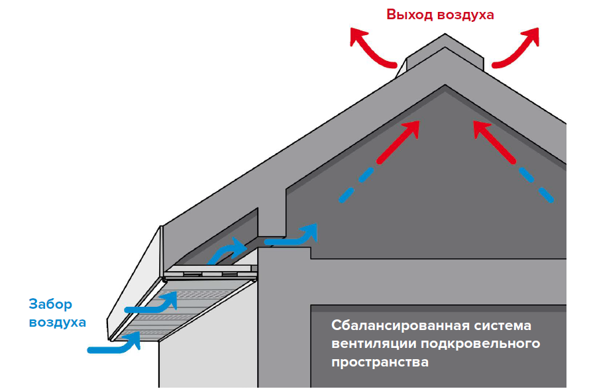
ПРИНЦИП ВЕНТИЛЯЦИИ С ПОМОЩЬЮ ПЕРФОРИРОВАННЫХ СОФИТОВ
Правильная естественная вентиляция подкровельного пространства является необходимым условием долгосрочной службы и эксплуатации кровли.
Сбалансированная система вентиляции подкровельного пространства

Slide 9
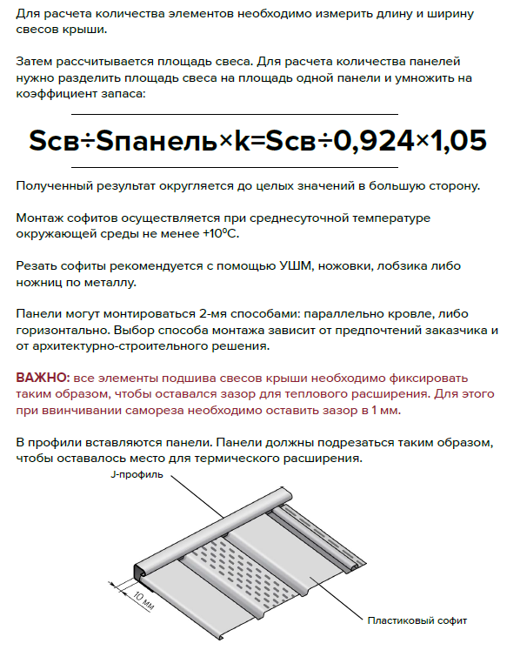
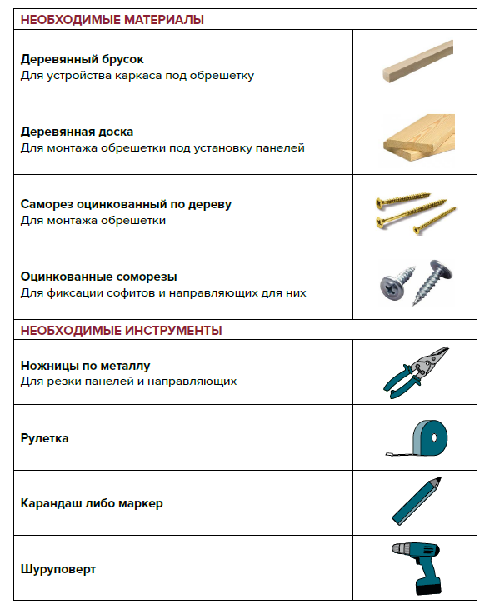
ОБЩИЕ РЕКОМЕНДАЦИИ ПО РАСЧЕТУ И МОНТАЖУ

Slide 10
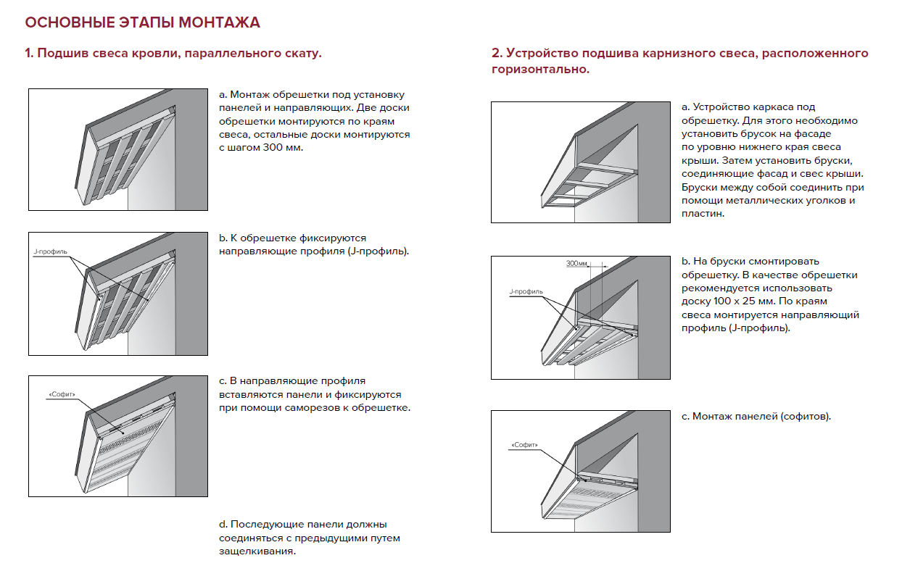
РЕКОМЕНДАЦИИ ПО МОНТАЖУ

Slide 11
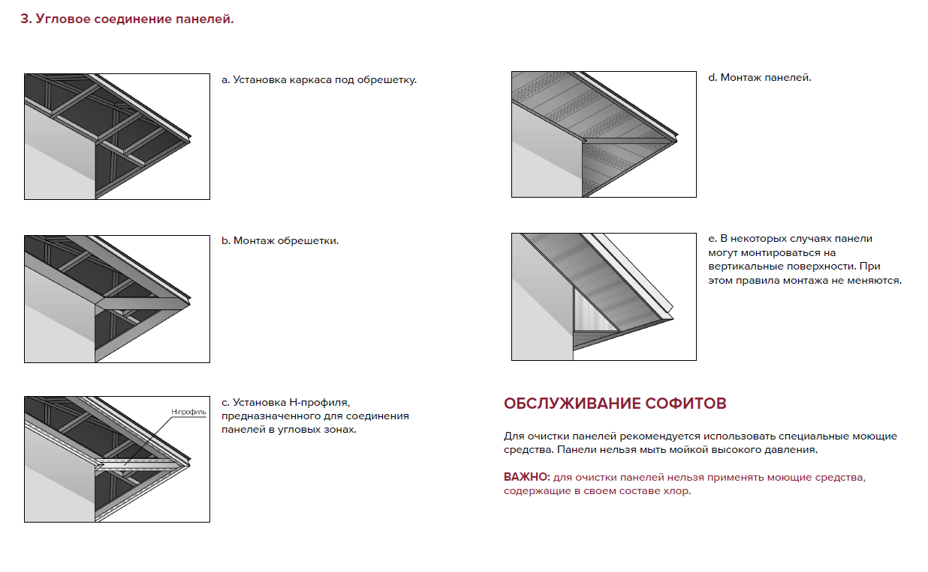
РЕКОМЕНДАЦИИ ПО МОНТАЖУ

Slide 12
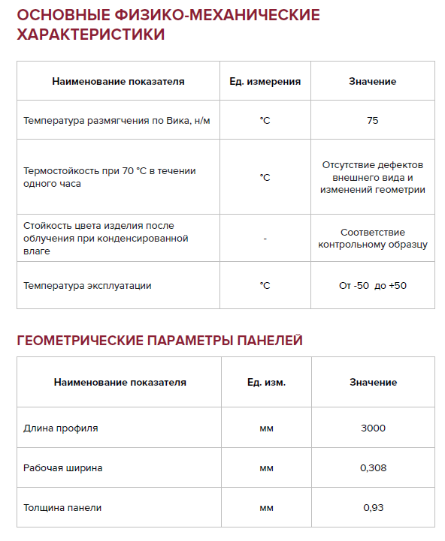
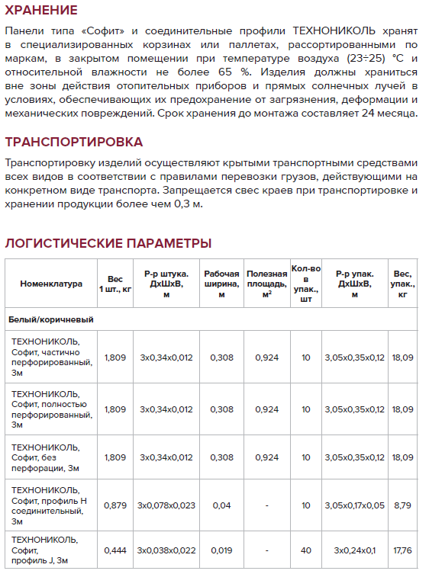
ТЕХНИЧЕСКИЕ ХАРАКТЕРИСТИКИ И ЛОГИСТИЧЕСКИЕ ПАРАМЕТРЫ

Slide 13


СПАСИБО ЗА ВНИМАНИЕ
Подробная информация на сайте: www.shinglas.ru
Профессиональные консультации:
8 800 600 05 65

